Slide 1
Web开发一
第八章 知识总结

Slide 2
本讲目标
总结 HTML 知识点
总结 CSS 知识点

Slide 3
HTML概述
本节内容
标签汇总
常见问题及经验总结
编码规范
CSS选择器
CSS基本样式修饰
CSS盒子模型及其应用
CSS颜色、单位

Slide 4
HTML概述
HTML(Hyper Text Markup Language) 超文本标记语言
超文本：用超链接的方法，将各种不同空间的文字信息组织在一起的网状文本。
标记：由标记组成，如：<a></a>。
语言：沟通网页开发者和访问者，由浏览器解析并表达。

Slide 5
HTML学习要点
学习语言的三要素：
词汇（标签）
语法（标签的使用规定）
语义（浏览器“理解”的标签含义）
词汇(标签) | 语法 | 语义
<title> </title> | 1. 成对出现 2. 嵌套于 <head> 及 </head>标签内 | 在浏览器标题栏显示的文档标题

Slide 6
标签分类
双标签
由“开始标签”和“结束标签”两部分构成，必须成对使用，且必须合理嵌套
代表标签作用范围
单标签
在开始标签中进行关闭（以开始标签的结束而结束）
无需表达范围，仅在标签出现处有效

Slide 7
HTML文档结构
HTML文档声明
<!DOCTYPE html>
<html>
<head>
<meta charset="UTF-8"/>
<title>demo</title>
</head>
<body>
Hello World！
</body>
</html>
头部
HTML文件
体部
Notes:
声明这是一个HTML文档。

Slide 8
HTML概述
本节内容
标签汇总
常见问题及经验总结
编码规范
CSS选择器
CSS基本样式修饰
CSS盒子模型及其应用
CSS颜色、单位

Slide 9
标签汇总
试着回想一下以下各标签的用法
<html> | <head> | <body> | <title>
<br> | <h1> | <p> | <img>
<a> | <ul> | <ol> | <li>
<table> | <tr> | <th> | <td>
<form> | <input> | <select> | <option>
<textarea> | <span> | <div> | …….

Slide 10
HTML概述
本节内容
标签汇总
常见问题及经验总结
编码规范
CSS选择器
CSS基本样式修饰
CSS盒子模型及其应用
CSS颜色、单位

Slide 11
常见问题及经验总结
代码嵌套
代码缩进与换行
目录结构的组织
链接地址相关问题
乱码问题

Slide 12
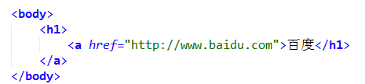
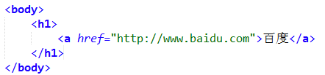
代码嵌套
错误的写法
正确的写法

Slide 13
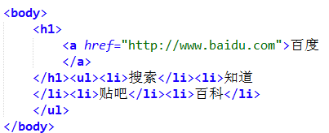
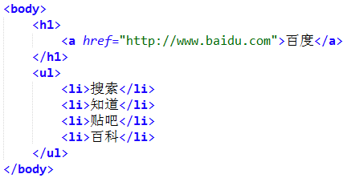
代码缩进与换行
正确合理的代码缩进能够让整个页面结构看起来清晰整齐
方法：
一行不包含过多标签
使用 4 个字符长度缩进
保证开始标签和结束标签对齐，或处于同一行

Slide 14
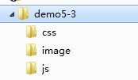
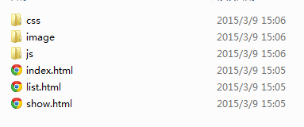
目录结构的组织
项目所有文件都放在同一目录中
图片、CSS 等其他文件分单独目录存放
HTML代码中使用相对路径引入图片等文件

Slide 15
链接地址相关问题
图片等文件引入（src=“”）
本地图片：使用相对路径
远程图片：使用 URL
超链接目标地址（href=“”）
本地资源：使用相对路径
远程资源：使用 URL
注意：URL 中“http://”部分不可缺少

Slide 16
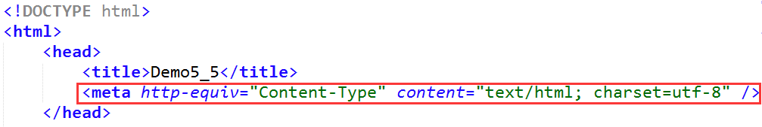
乱码问题
乱码问题的产生
文件存储编码与浏览器打开时所用编码不一致
解决：
确认文件编码（推荐统一使用 utf-8 编码）
加入编码声明标记

Slide 17
HTML概述
本节内容
标签汇总
常见问题及经验总结
编码规范
CSS选择器
CSS基本样式修饰
CSS盒子模型及其应用
CSS颜色、单位

Slide 18
编码规范
所有的标记都必须关闭
所有标签的元素和属性的名字都必须使用小写
所有的标记都必须合理嵌套
所有的属性必须用引号括起来，必须赋值
特殊符号“<”、“>”和“&”用实体表示
不要在注释内容中使用“--”
图片必须有说明文字（alt 属性必须使用）

Slide 19
HTML概述
本节内容
标签汇总
常见问题及经验总结
编码规范
CSS选择器
CSS基本样式修饰
CSS盒子模型及其应用
CSS颜色、单位

Slide 20
CSS基本选择器
标签选择器 —— 选择器是 HTML 标签
例如：div { }
类选择器 —— 以“.”开头定义的选择符
例如：.class { }
ID选择器 —— 以“#”开投诉定义的选择符
例如：#id1 { }

Slide 21
CSS高级选择器
分组选择器
例如：h2, p { color : gray ; }
h2 元素和段落都有灰色
后代（派生或者包含）选择器：可以选择作为某元素后代的元素
例如：h1 em { color : red ;}
把作为 h1 元素后代的 em 元素的文本变为红色

Slide 22
CSS高级选择器
属性选择器 a[href] { color : red ; }
子元素选择器 h1 > strong { color : red ; }
相邻兄弟选择器 h1 + p { margin-top : 50px ; }

Slide 23
HTML概述
本节内容
标签汇总
常见问题及经验总结
编码规范
CSS选择器
CSS基本样式修饰
CSS盒子模型及其应用
CSS颜色、单位

Slide 24
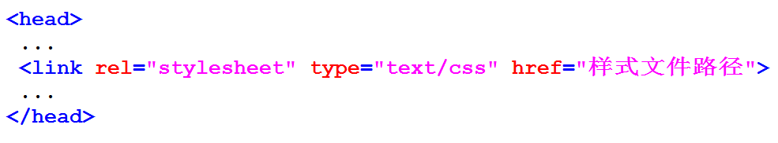
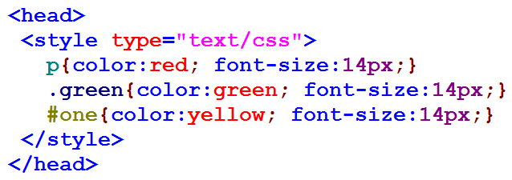
CSS的使用
外部样式
页内样式
行内样式

Slide 25
文字样式的修饰
文字常用属性
字体系列：font-family
字体大小：font-size
字体风格：font-style
字体加粗：font-weight
文本常用属性
文本缩进：text-indent
水平对齐：text-align
文本修饰：text-decoration
文本颜色：color
行高：line-height
（让其等于div的高度就会上下居中）
字符转换：text-transform

Slide 26
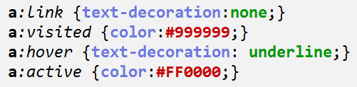
超链接的样式设置
超链接四个状态伪类
设置超链接的多种状态（≥2）时，需要按特定顺序设置：
:link，:visited，:hover，:active

Slide 27
背景设置
背景色
background-color : gray ;
background-color : #808080 ；
background-color : rgb(128,128,128) ;
背景图像
background-image : url (image/bg.jpg) ;
background-repeat : repeat-x ;
background-position : center ;

Slide 28
列表样式设置
列表标志类型
list-style-type
列表标志图像
list-style-image
列表标志位置
list-style-position

Slide 29
HTML概述
本节内容
标签汇总
常见问题及经验总结
编码规范
CSS选择器
CSS基本样式修饰
CSS盒子模型及其应用
CSS颜色、单位

Slide 30

CSS盒子模型平面图
上外边距
上边框
上内边距
左内边距
右内边距
左外边距
左边框
右边框
右外边距
内容区域
高度
宽度
下内边距
下边框
下外边距

Slide 31
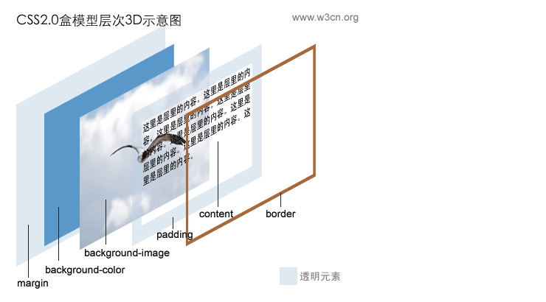
CSS盒子模型3D示意图

Slide 32
块级元素和行内元素
块级元素：拥有所有的盒子模型特征
form、h1 – 6、hr、p、table、ul
行内元素：只拥有部分盒子模型特征
a、img、input、select、font、b、i、strong
display 属性：行内元素和块级元素的转换属性

Slide 33
CSS盒子模型的应用
导航栏的设置
网页布局
分栏的实现
float 属性，元素浮动设置
overflow，清除元素浮动
相对定位与绝对定位
position : absolute； 绝对定位
position : relative； 相对定位

Slide 34
HTML概述
本节内容
标签汇总
常见问题及经验总结
编码规范
CSS选择器
CSS基本样式修饰
CSS盒子模型及其应用
CSS颜色、单位

Slide 35
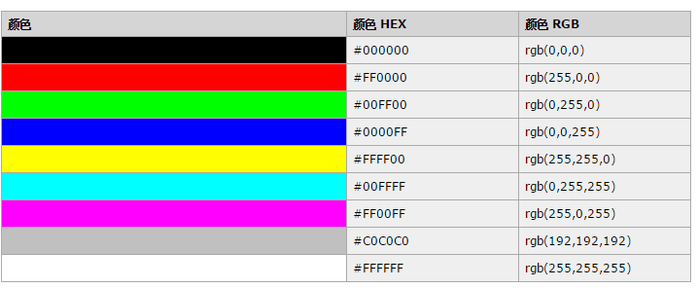
颜色
http://www.w3school.com.cn/cssref/css_colors.asp
颜色名：
http://www.w3school.com.cn/cssref/css_colornames.asp

Slide 36
CSS中的单位
单位 | 描述
% | 百分比
in | 英寸
cm | 厘米
mm | 毫米
em | 1em 等于当前字体的尺寸 2em 等于当前字体尺寸的 2 倍
ex | 1 个 ex 是一个字体的 x-height（通常是字体尺寸的一半）
pt | 磅（1pt 等于 1/72 英寸）
pc | 12 点活字（1pc 等于 12 点）
px | 像素，屏幕上的一个点

Slide 37
CSS中的颜色单位
单位 | 描述
颜色名 | 颜色名称（比如 red）
rgb(x,x,x) | RGB值（比如 rgb(255,255,255)）
rgb(x%,x%,x%) | RGB百分比值（比如 rgb(100%,0%,0%)）
#rrggbb | 十六进制数（比如 #ff0000）

Slide 38
小结
HTML 概述
标签汇总
常见问题及经验总结
HTML 编码规范
CSS 基本语法
CSS 基本样式
CSS 盒子模型及其应用
CSS 颜色、单位

Slide 39
谢 谢
Thank You

